Slide 1
Kvalitativní srovnávací analýza (QCA)
První blok – základní kameny a procedury

Slide 2
Výsledky učení pro QCA blok
Po skončení QCA bloku budete schopni:
Provádět základní kroky pro použití QCA.
Interpretovat výzkum provedený za pomoci kvalitativní srovnávací analýzy.
Formulovat výzkumnou otázku pro výzkum používající QCA a obhájit její použití.

Slide 3
Výsledky učení pro dnešní hodinu
Po dnešku budete:
chápat základní stavební kameny QCA – operace s množinami, nezbytnost a dostatečnost, tabulku pravdy a logickou minimalizaci
vzít dataset, identifikovat množiny, které obsahuje, vizualizovat jako tabulku pravdy a minimalizovat ji
formulovat výzkumnou otázku na základě jazyka nezbytnosti a dostatečnosti

Slide 4
Kvalitativní srovnávací analýza
Empirické srovnávací metody
Množinové metody
QCA (pevné množiny – csQCA, mlhavé množiny –fsQCA, mvQCA, temporální, two-step)
Millovy metody
Typologie
Nemnožinové metody (založené na korelaci, statistické)
Notes:
Kvalitativní srovnávací analýza - jméno je trochu zavádějící, protože Ragin chtěl zachovat to nejlepší z kvalitativních metod, ale zároveň i z kvantitativních. QCA si zachovává kvalitativní důraz na kontext a na případ a jeho rysy. Nicméně se řadí mezi neo-pozitivistické přístupy. Co si pod tím pojmem představíte?

Slide 5
Základní předpoklady
Zaměřuje se na příčiny následků… (za jakých podmínek nastává y…) x následek (efekt) příčin (vliv x na y)
Příčinnost je brána jako komplexní – kombinace více podmínek je automatickým předpokladem a předností QCA
  Ekvifinalita
  Multifinalita
  Kauzální asymetrie
  Konjukturální kauzalita (kombinace příčin)
Matematický základ není statistika, ale teorie množin
  Výsledky jsou formulovány v jazyce nezbytnosti a dostatečnosti.
Formalizovaná procedura
Notes:
Příčiny efektů (causes of effects) – začnou výsledkem Y a jdou zpětně po jeho příčinách
Důsledek (efekt) příčin (effect-of-causes) – začnou potenciální příčinou X a ptají se po vlivu Y. Proto zlatým standardem je pokus a pokud provádíme pozorování, pak snaha je odhalit průměrný vliv nezávislé proměnné (net effect)

Slide 6
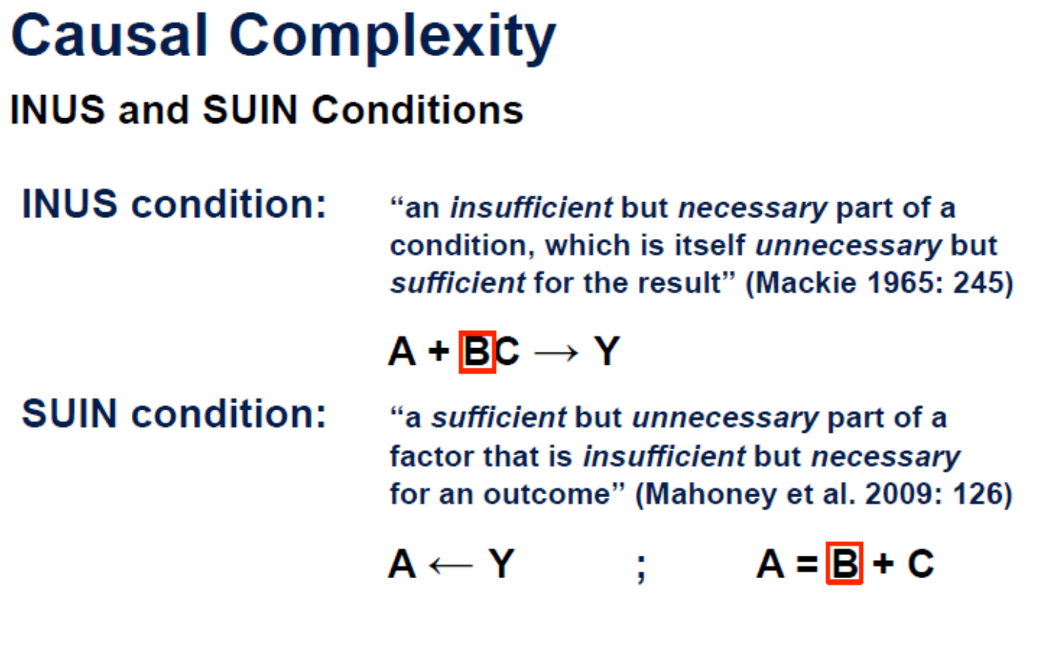
Kauzální komplexita

Slide 7
Cvičení množiny
Notes:
⊂ je podmnožinou
∪ sjednocení
∩ průnik

Slide 8
Množiny v reálném světě
 | Přirozené | Sociální
Příklad | magnetické pole, elektrický náboj, vlnová délka | demokracie, sociální skupina, sociální status
Povaha | ontologicky nezávislé na lidské zkušenosti, esenciální podstata | lidská mysl
Proměnlivost | vysoce stabilní | málo stabilní
 | voda vaří při 100°C | společenský status se mění napříč kulturám, demokracie vypadala před sto lety jinak
Notes:
Cokoliv se dá přeměnit na množiny, co se dá verbálně zpracovat do kategorií.

Slide 9
Typy množin
Notes:
Zeptat se studentů, co by mohly být přirozeně dichotomní hodnoty a co jsou mlhavé množiny.

Slide 10
Co je bezpečnější?

Slide 11
Pravděpodobnost

Slide 12
Mlhavá množina

Slide 13
Nezbytnost a dostatečnost - cvičení
Notes:
Followed by drawing Venn diagrams and 4x4 tables.

Slide 14
Nezbytnost a dostatečnost

Slide 15
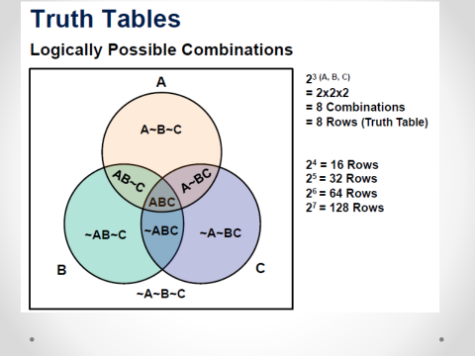
Tabulka pravdy

Slide 16
Tabulka pravdy - cvičení

Slide 17
Booleanská minimalizace - pravidla
Komutativní
A + B = B + A
AB = BA
Asociativní
A + (B + C) = A + B + C
A*(B*C) = ABC
Distributivní
A*(B + C) = AB + AC
A + B * C = (A +B)*(A+C)
De Morganovo pravidlo
~(A + B) = ~A ~B
~(AB) = ~A+ ~B
Vyloučený třetí
A + ~A = 1 (univerzální množina)
Logický rozpor
A ~A = 0 (prázdná množina)

Slide 18
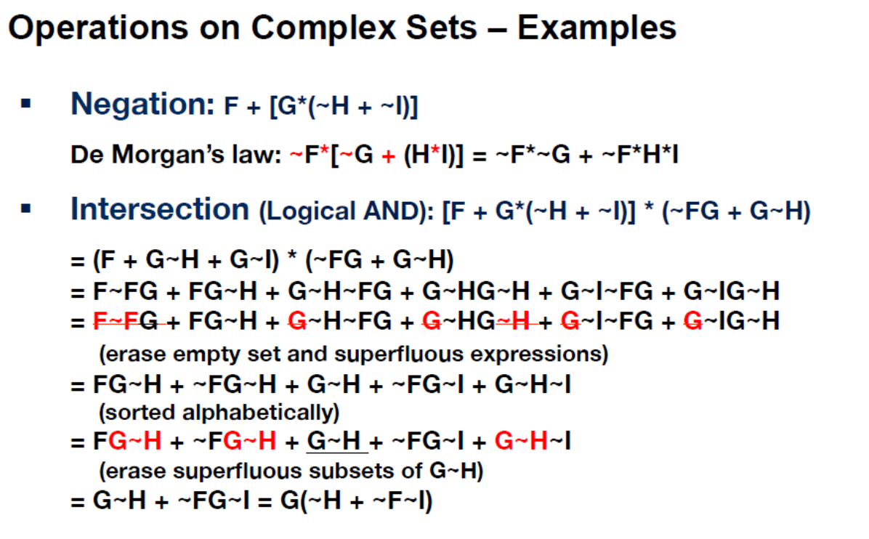
Operace při složitých operacích

Slide 19
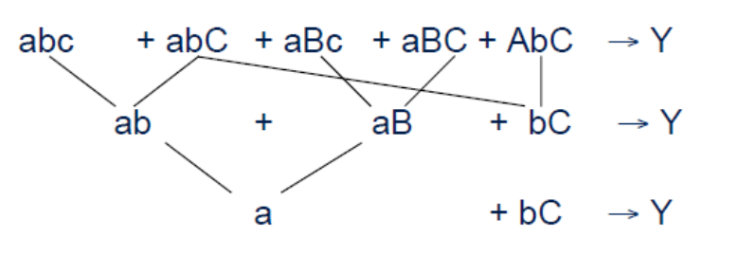
Booleanská minimalizace

Slide 20
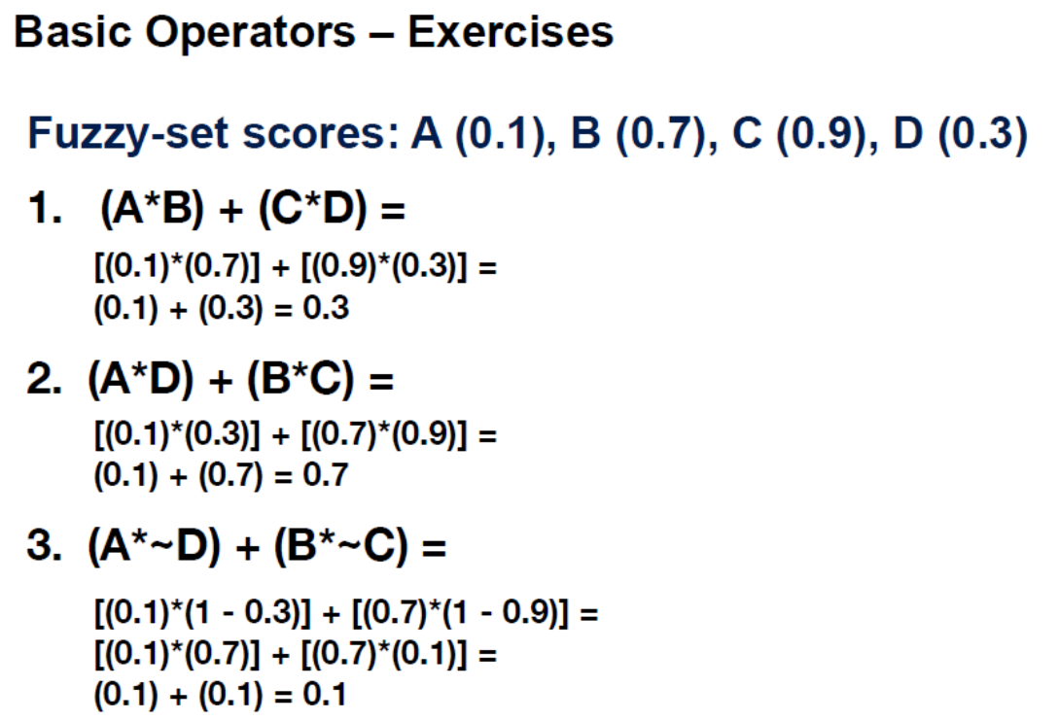
Cvičení s operátory

